Slide 1

Data Science Week6
team2
ⓒ 2020, The World University Rankings
디자인 조용주

Slide 2
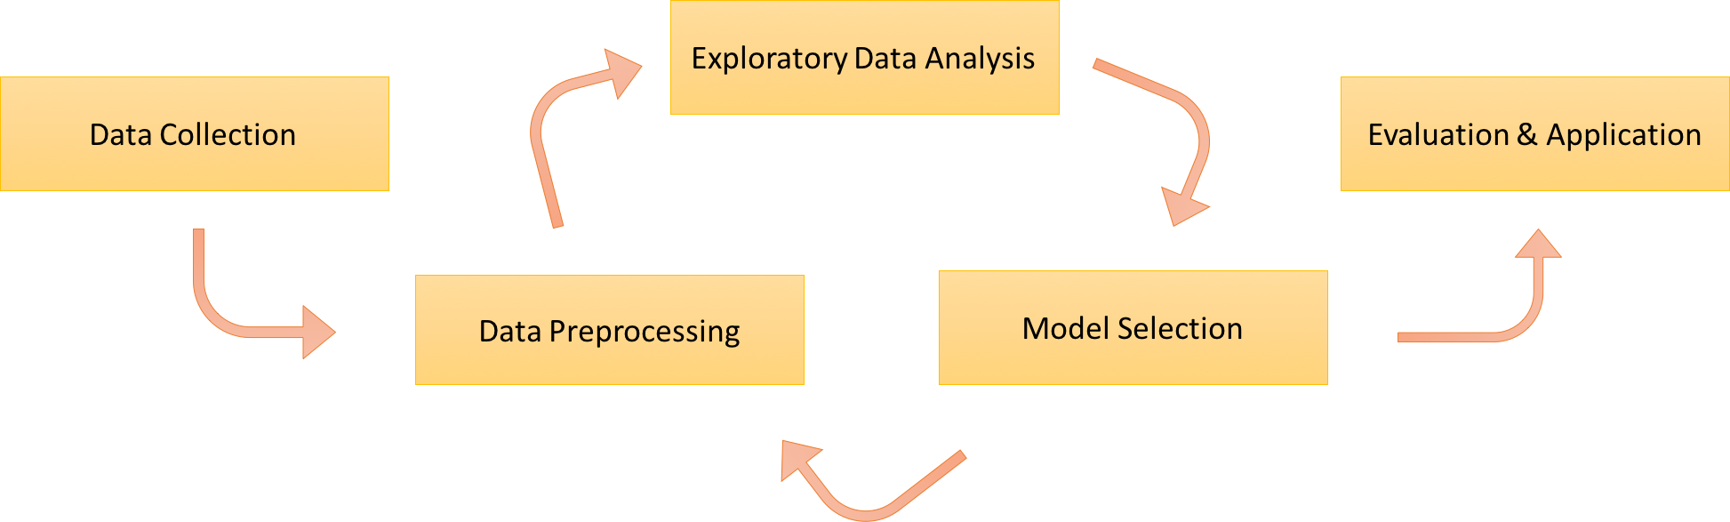
Machine Learning
머신 러닝 과정과 EDA
데이터 수집 -> 데이터 전처리 -> 탐색적 데이터 분석(EDA) -> 모델 선택 -> 평가 및 적용

Slide 3
EDA
EDA의 이해
정의
수집한 데이터가 들어왔을 때, 이를 다양한 각도에서 관찰하고 이해하는 과정
데이터를 분석하기 전에 그래프나 통계적인 방법으로 자료를 직관적으로 바라보는 과정
데이터가 표현하는 현상을 더 잘 이해하고, 데이터에 대한 잠재적인 문제를 발견할 수 있다
기존의 가설을 수정하거나 새로운 가설을 세울 수 있다
[문제]
□x□ 행렬 → □ 개의 행과
□ 개의 열로 이루어진 행렬
① a1,2 =
② a3,2 =
③ a2,2 =
필요한 이유
본격적인 분석에 들어가기에 앞서 데이터의 특성을 확인하고 분석 방향을 결정한다

Slide 4
EDA
EDA 순서
데이터를 import
데이터 전처리 (preprocessing)
2-1) 데이터 모양 확인 2-2) 데이터 타입을 확인 2-3) 데이터의 Null 값을 체크 3. 종속변수의 분포를 살펴본다 = 정답값(label) 보기 ex) 당뇨병에서 Outcome 변수 4. 독립변수 - 명목형 변수의 분포를 살펴본다 5. 독립변수 - 수치형 변수의 분포를 살펴본다. 6. 수치형, 명목형 변수간의 관계를 파악한다.
df.shape
df.info( )
df.isnull( )

Slide 5
EDA
명목형 vs 수치형
분석의 대상이 되는 속성의 종류에 따라, 분석과 시각화 방법도 달라져야 한다
명목형 변수 Categorical Variable (Qualitative) | 명목 자료 Norminal Data | 원칙적으로 숫자로 표시할 수 없으나, 편의상 숫자화. (순위의 개념이 없음) Ex)남자-0, 여자-1
 | 순서 자료 Ordinal Data | 원칙적으로 숫자로 표시할 수 없으나, 편의상 숫자화. (순위의 개념이 있음) Ex)소득분위 10분위 > 9 분위 > 8 분위
수치형 변수 Numeric Variable (Quantitative) | 연속형 자료 Continuous Data | 데이터가 연속량으로서 셀 수 있는 형태. Ex) 키 - 166.1cm
 | 이산형 자료 Discrete Data | 데이터가 비연 속량으로서 셀 수 있는 형태 Ex)자식 수 5명
데이터 조합 | 요약 통계 | 시각화
Categorical – Categorical | 교차 테이블 | 모자이크 플롯
Numeric – Categorical | 카테고리별 통계 값 | 박스 플롯
Numeric – Numeric | 상관계수 | 산점도

Slide 6
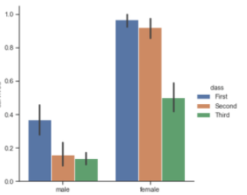
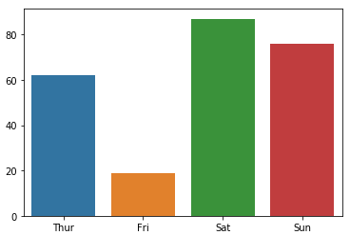
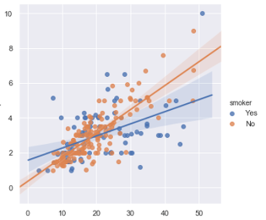
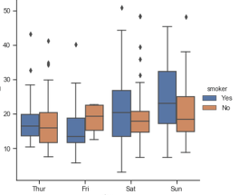
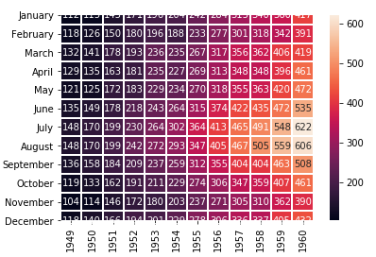
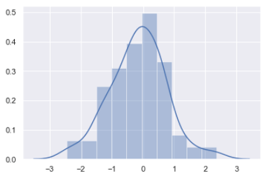
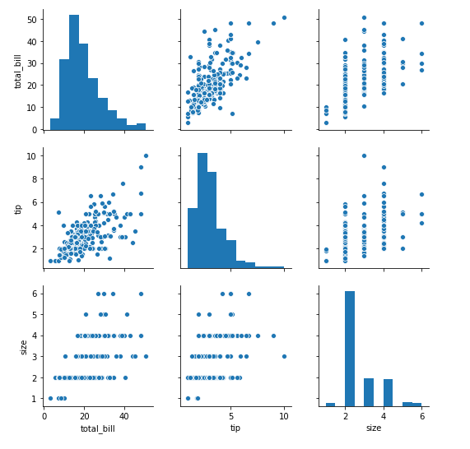
Numeric – Categorical
EDA
Barplot
시각화 그래프 사용법
Categorical – Categorical
Numeric – Numeric
Countplot
Heatmap
lmplot
Distplot
Boxplot
Pairplot

Slide 7
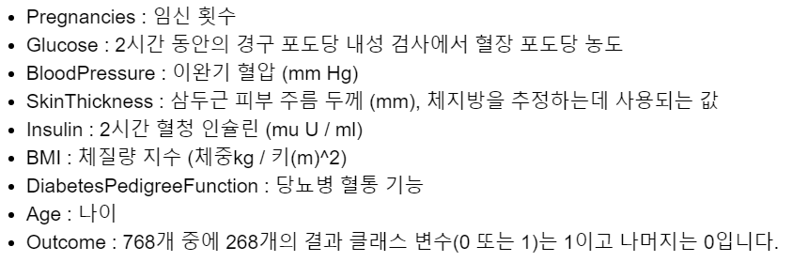
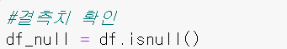
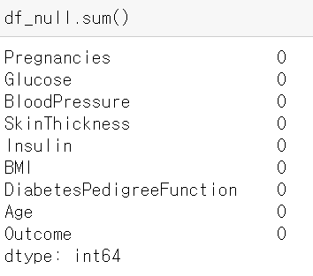
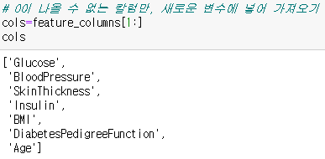
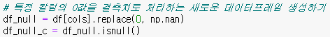
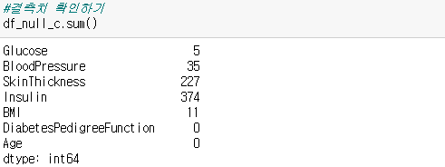
EDA
영상커리 EDA
2. 데이터 전처리 (preprocessing)
df.isnull( )
데이터의 Null 값을 체크
‘결측치’로 처리

Slide 8
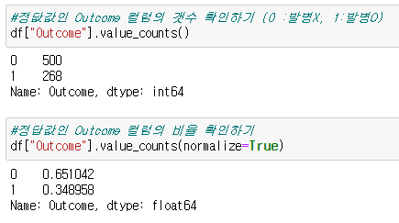
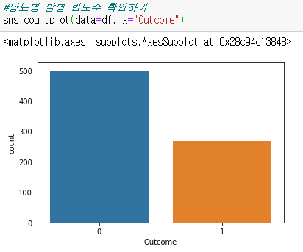
EDA
영상커리 EDA
3. 종속변수의 분포를 살펴본다 = 정답값(Outcome) 보기
65% > 발병률 = 35%

Slide 9
EDA
영상커리 EDA
5. 독립변수 - 수치형 변수의 분포를 살펴본다.
임신횟수
countplot ) 임신횟수에 따른 당뇨병 발병 빈도수 새로운 범주를 생성
barplot ) 당뇨병 발병 여부를 기준으로,
임신회수에 따른 포도당 수치 & BMI지수 & 인슐린 수치
boxplot ) 당뇨병 발병 여부를 기준으로,임신회수에 따른 인슐린 수치
한 눈에 데이터의 분포를 파악하기에는 복잡함.
violinplot,swarmplot ) 당뇨병 발병 여부를 기준으로,임신회수에 따른 인슐린 수치
전체적으로
barplot ) BMI, 포도당 수치, 인슐린 수치에 따른 당뇨병 발병 빈도수
distplot, violinplot) 각 카테고리별 당뇨병 발병여부
임신횟수, 포도당 수치가 높을수록 당뇨병 발병율이 높아짐 -> 새로운 범주
subplots으로 한 번에(bool은 int로 바꿔줘야 함.)

Slide 10
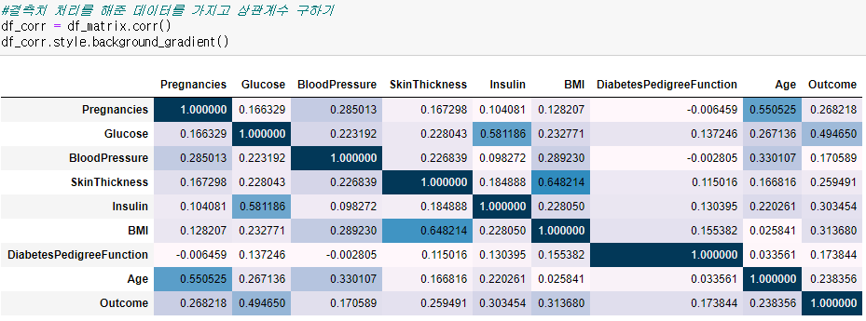
EDA
영상커리 EDA
6. 수치형, 명목형 변수간의 관계를 파악한다. -> “상관관계 분석”하기
상관관계가 높은 변수
- Insulin과 Glucose 뚜렷한 양적 선형 관계
- Age와 Pregnancies 뚜렷한 양적 선형 관계

Slide 11
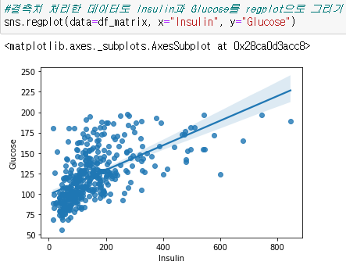
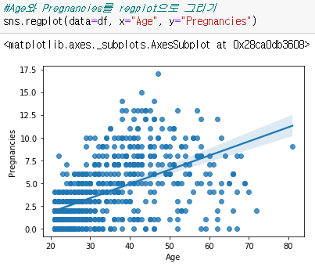


Numeric – Numeric
regplot
lmplot
hue x
EDA
lmplot, pairplot
영상커리 EDA
시간이 오래 걸림
6. 수치형, 명목형 변수간의 관계를 파악한다. -> “상관관계 분석”하기
- Insulin과 Glucose 뚜렷한 양적 선형 관계 - Age와 Pregnancies 뚜렷한 양적 선형 관계
‘이상치’값의 전처리

Slide 12
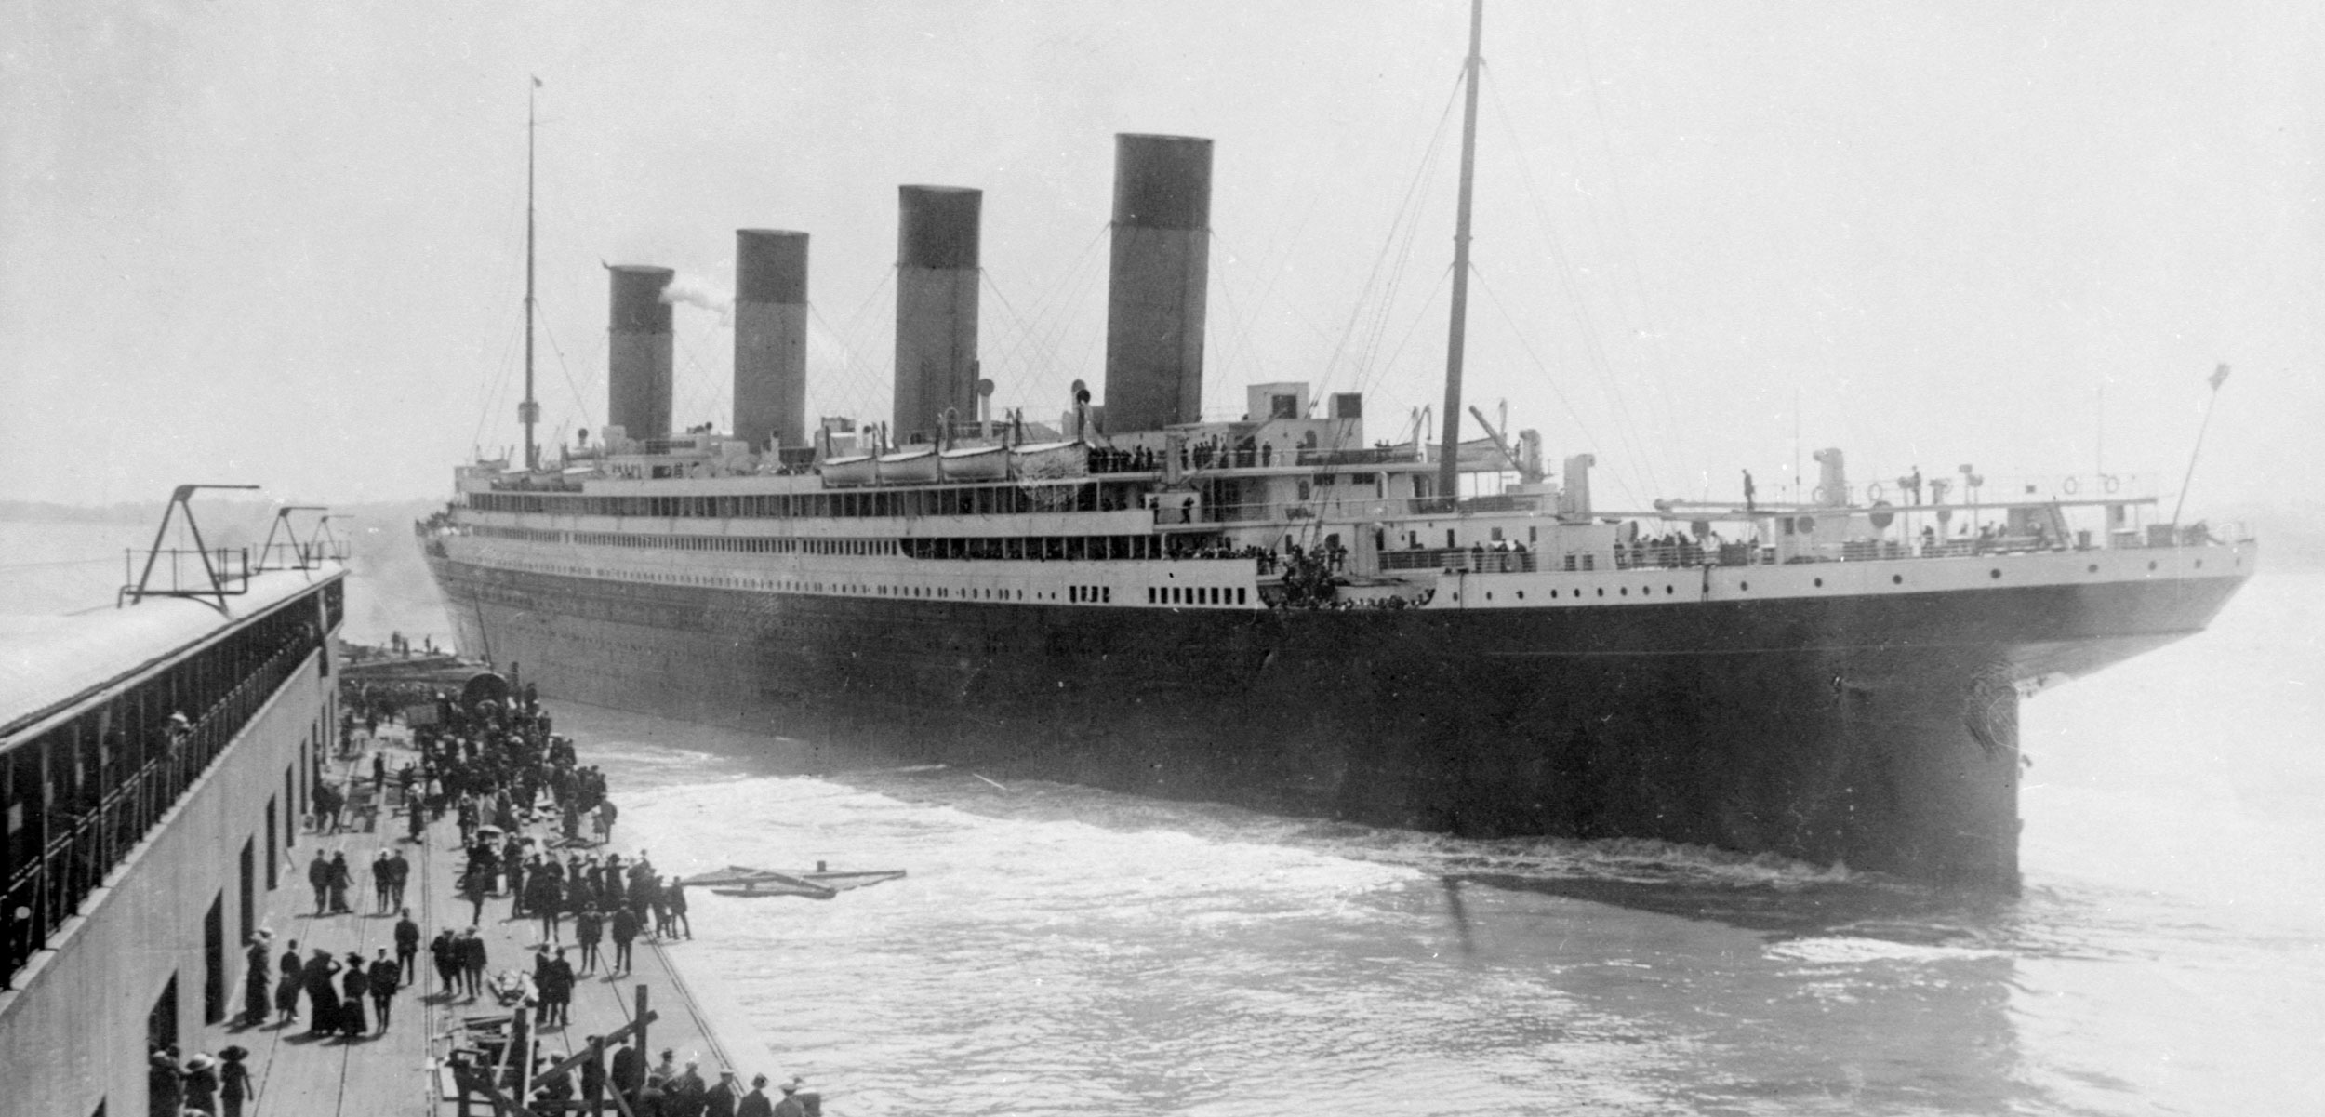
Titanic EDA
team2
ⓒhakaimagazine

Slide 13
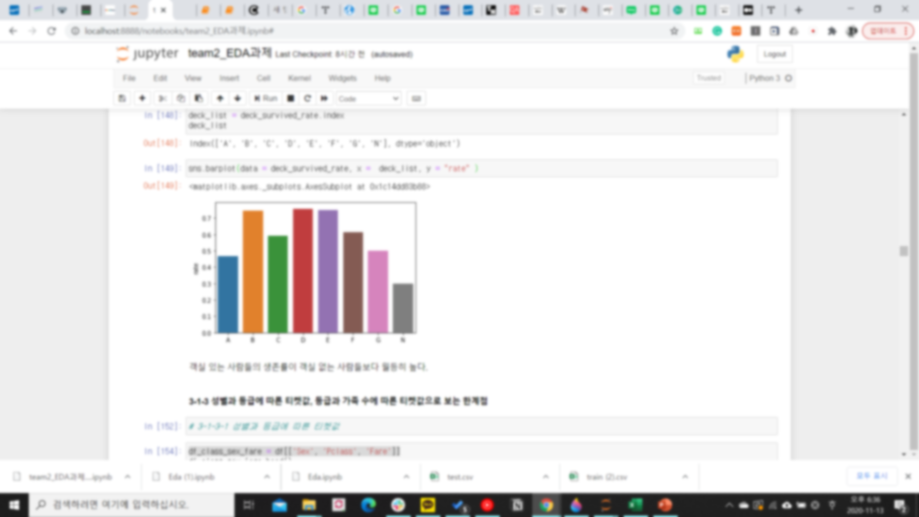
과정1) 데이터 전처리

Slide 14
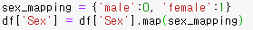
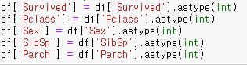
데이터 전처리
1. 데이터 전처리
계산을 위해 성별을 0과 1로 바꿔준다
Name에서 Mr, Mrs, Miss만 추출해 1,2,3 값을 부여하고
나머지 이름들은 3으로 처리한다
Cabin에서 알파벳만 남긴다
가족 수(SipSp와 Parch)를 합쳐서 새로운 column Family를 만들어준다
계산을 위해 object값을 int로 변형한다

Slide 15
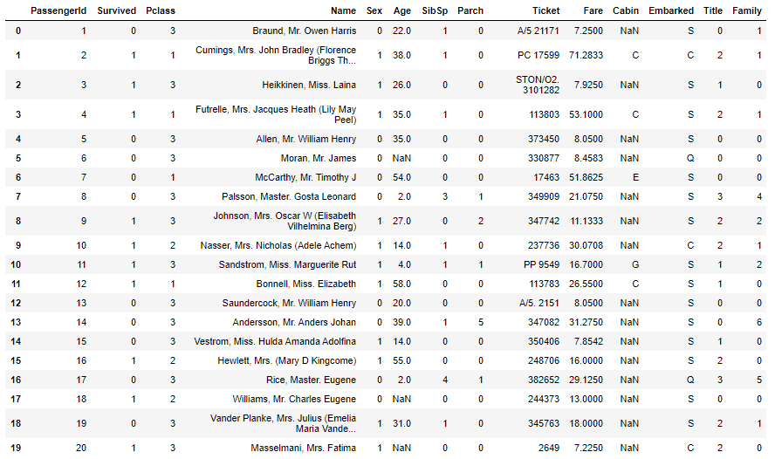
데이터 전처리
1. 데이터 전처리

Slide 16
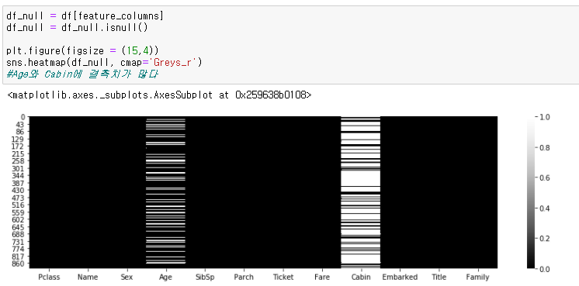
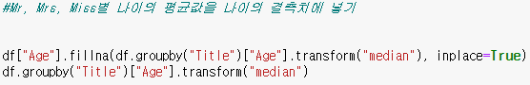
데이터 전처리
2. 결측치 처리
결측치 확인
Age와 Cabin에 결측치가 많다.

Slide 17
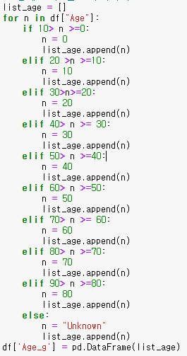
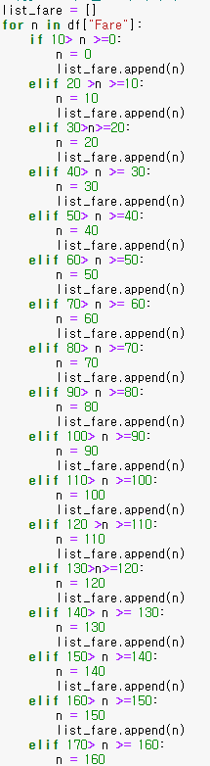
데이터 전처리
3. 수치형 데이터 범주 column 생성
범주 비교를 위해
Age를 10대, 20대, 30대 … 범주로 나눠
Age_g 칼럼에 넣어준다
범주 비교를 위해
Fare을 10달러 이상 20달러 이하 … 범주로 나눠
Fare_g 칼럼에 넣어준다

Slide 18
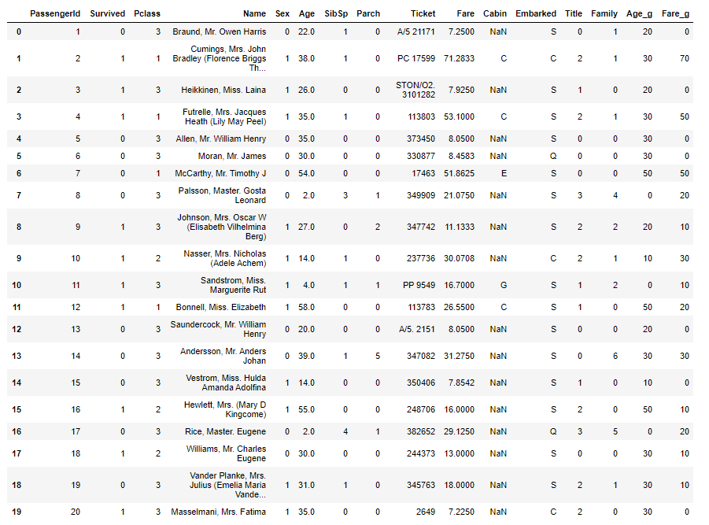
데이터 전처리
전처리 완료된 dataset

Slide 19
과정2) 종속변수 분포 살펴보기
정답값(Survived) 살펴보기

Slide 20
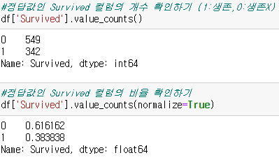
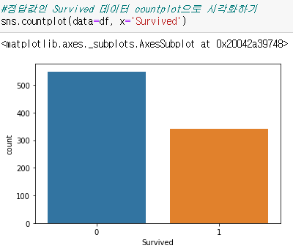
종속변수 분포 살펴보기
정답값(Survived)

Slide 21
과정3) 독립변수 분포 살펴보기
명목형 변수와 수치형 변수 살펴보기

Slide 22
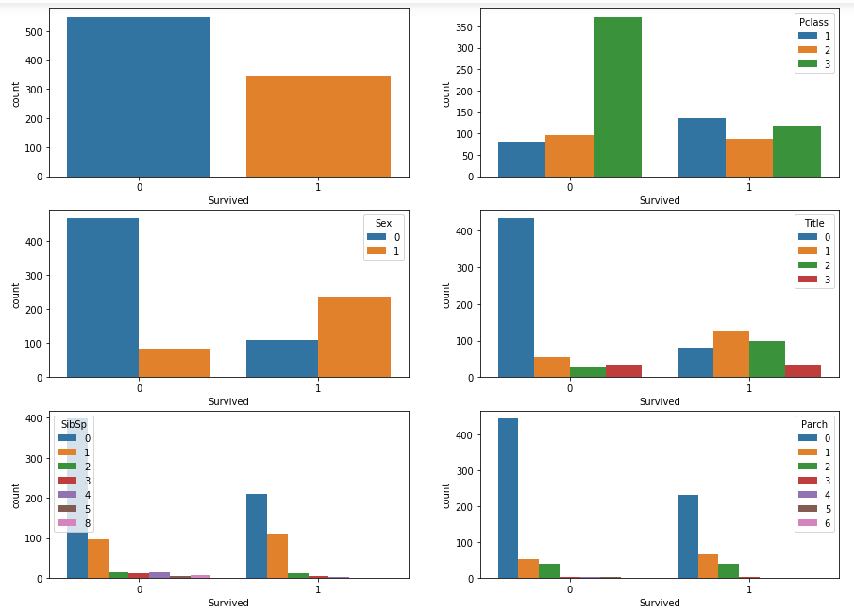
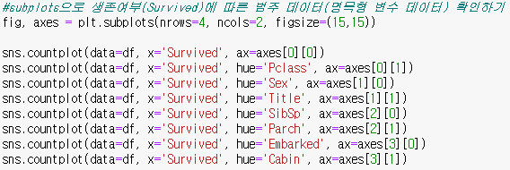
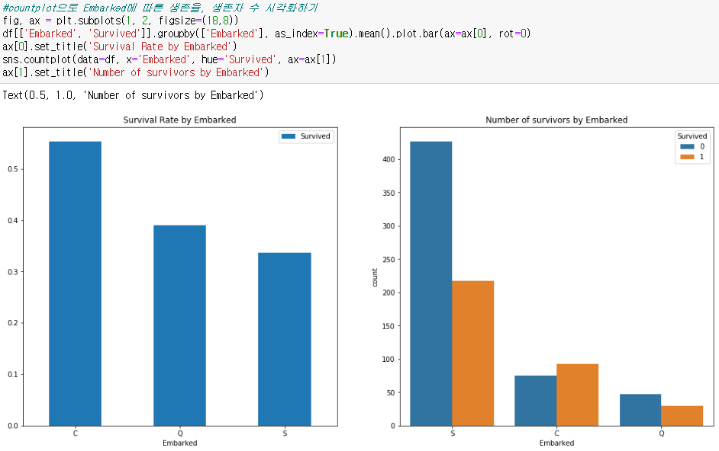
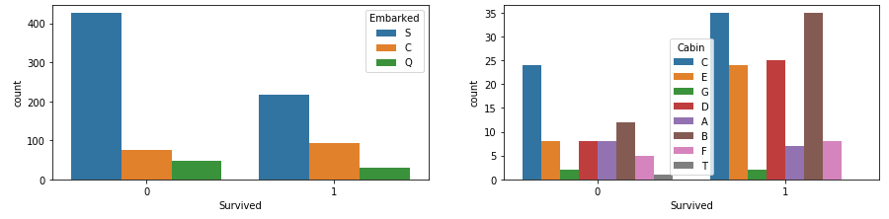
독립변수 분포 살펴보기
명목형 변수
Pclass, Sex, Emabrked, Family(=SibSp+Parch)
1) subplots으로 카테고리별 생존율을 살펴보고
2) 각 카테고리별 생존율과 생존자 수를
subplot으로 살펴본 결과,
- 선실등급이 높을수록
- 여성인 경우(특히, 결혼한 여성)
- 형제자매와 동승 가족이 적을수록
생존율이 높다.

Slide 23
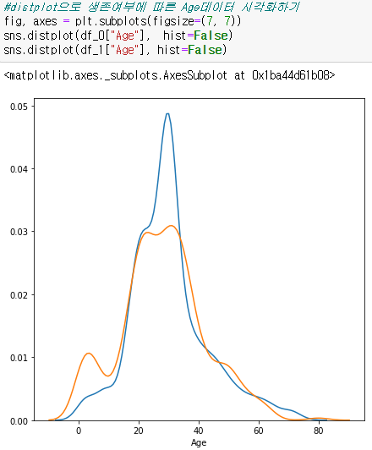
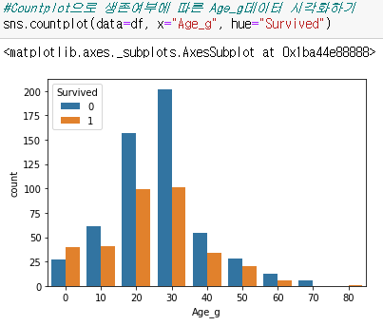
독립변수 분포 살펴보기
수치형 변수
Age, Fare
1) distplot으로
Age별 생존율을 살펴보고
2) countplot으로
Age_g별(=연령대별) 생존율을 살펴본 결과,
- 나이가 어릴수록 생존율이 높다.
- 0~9세를 제외하고는 생존율보다 사망률이 높다.

Slide 24
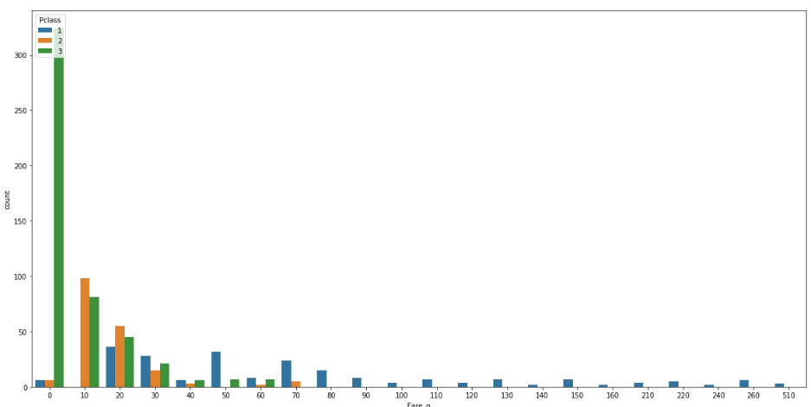
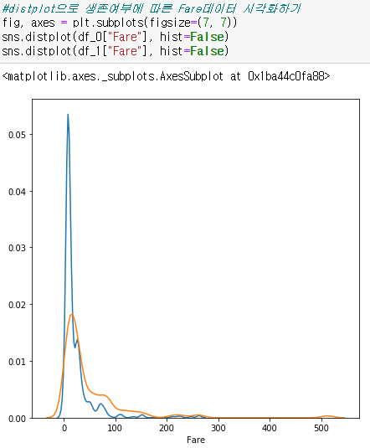
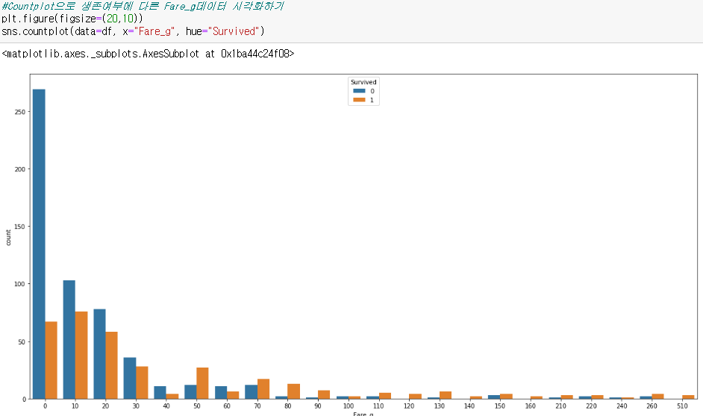
3) countplot으로
Fare_g별(=요금대별) 선실등급을 살펴본 결과,
독립변수 분포 살펴보기
수치형 변수
- 60달러대에서만 2,3등급의 비율이 높다.
다른 수치에 비해 낮은 선실등급의 비율이
높았기 때문이 아닐까.
Age, Fare
1) distplot으로
Fare별 생존율을 살펴보고
2) countplot으로
Fare_g별(=요금대별) 생존율을 살펴본 결과,
- 전체적으로 요금이 높을수록 생존률이 높다.
- 특히, 50달러 이상부터(60달러대를 제외하고는)
생존율이 사망률보다 높다.

Slide 25
과정4) 수치형, 명목형 변수 간 관계 파악
1. 상관관계 분석하기
2. 수치형 데이터인 경제적 격차(요금)와 나이로 알아보기

Slide 26
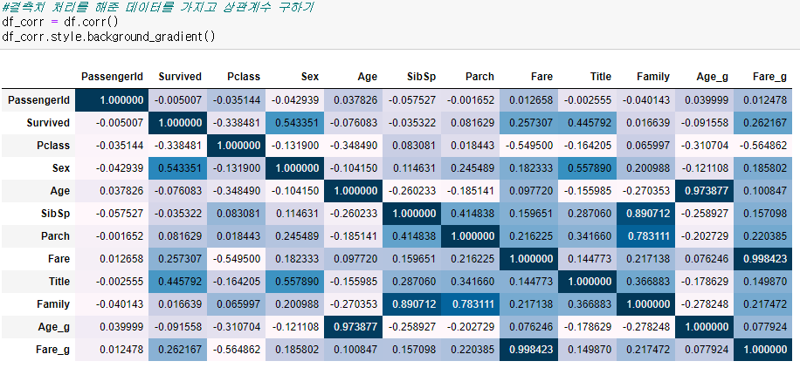
수치형, 명목형 변수 간 관계 파악
1. 상관관계 파악하기
1) Survived와 상관관계가 높은 변수
- Sex 여성인 경우 생존율이 높다.
- Title 특히, 결혼한 여성인 경우 생존율이 높다.
2) 같이 비교해 볼 만한 변수들
- Age와 Family(특히, SibSp)
- Age와 Pclass

Slide 27
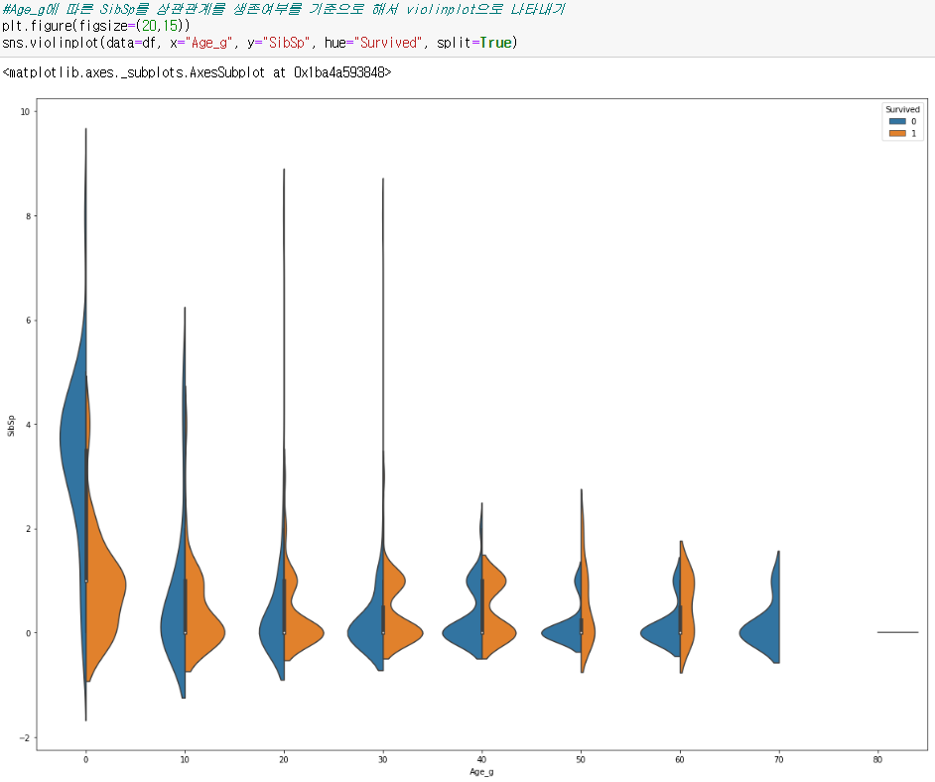
수치형, 명목형 변수 간 관계 파악
1. 상관관계 파악하기
Age와 SibSp, Age와 Pclass
1) Violinplot으로 형제관계별 Age_g데이터를 생존여부에 따라 살펴본 결과
- 전체적으로 같이 탄 형제,자매가 적을수록
생존율이 높다.
- 특히, 형제,자매가 없거나, 1,2명인, 0~30대의 경우,
생존율이 사망률보다 높다.
왜) 다른 형제,자매가 살 수 있도록 도움을 줬기 때문에,
혹은 젊은 나이로 인해 생존력이 더욱 높았기 때문이지 않을까.

Slide 28
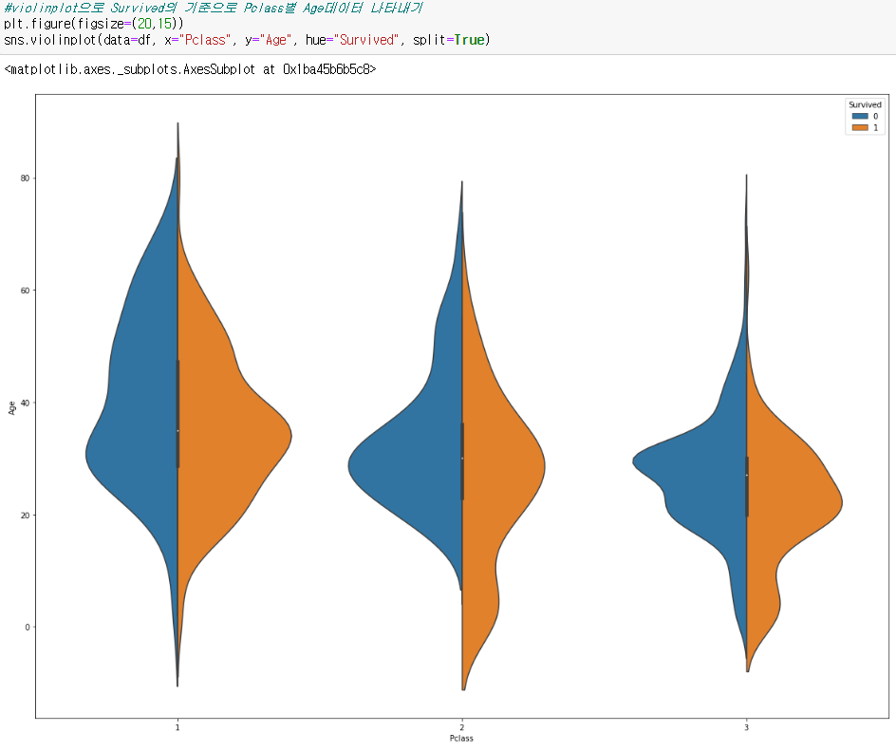
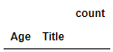
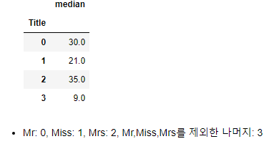
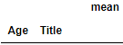
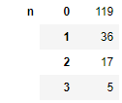
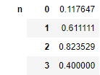
수치형, 명목형 변수 간 관계 파악
1. 상관관계 파악하기
Age와 SibSp, Age와 Pclass
1) Violinplot으로 Pclass별 Age데이터를 생존여부에 따라 살펴본 결과
- 모든 등급에서 20세 이하의 나이에서는
생존율이 사망률보다 높다.
- 2등급의 30대에서 사망률이 급격히 높아진다.
왜) Age의 결측치 중 가장 많은 Title인 'Mr'의 평균 나이가 30이었으며,
그들은 사망률이 높았기 때문이지 않을까.
Title별 Age의 중간값
Title별 결측치의 생존율
Title별 결측치의 개수

Slide 29
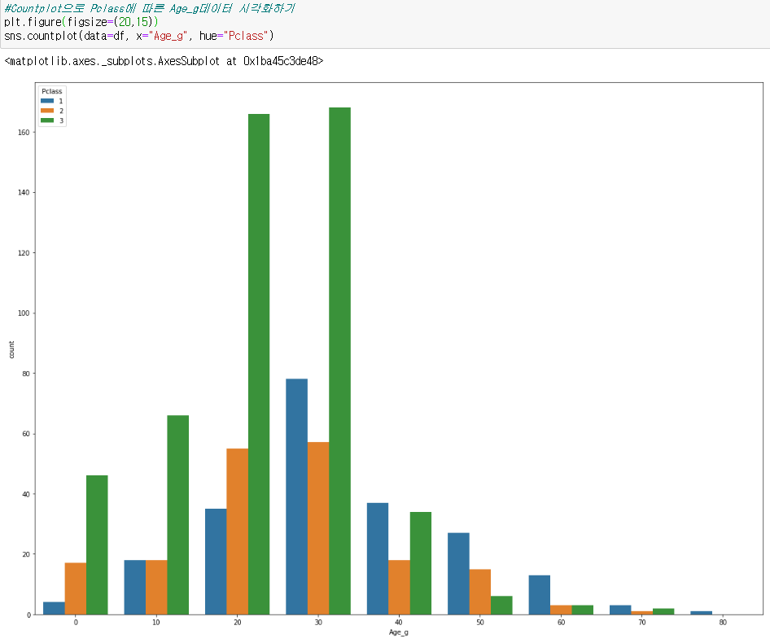
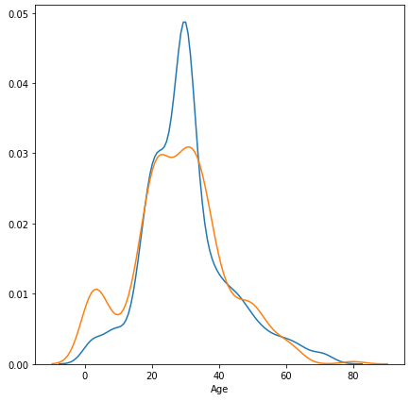

수치형, 명목형 변수 간 관계 파악
1. 상관관계 파악하기
Age와 SibSp, Age와 Pclass
2) Countplot으로 Pclass별 Age_g데이터를 살펴본 결과
- 50대 이상인 경우,
다른 등급에 비해 1등급이 차지하는 비율이 높다.
왜) 나이가 듦에 따라 경제적 여유가 생겼기 때문이 아닐까.
- 3등급의 비율이 가장 많음에도,
0~20대의 생존율은 높다.
왜) 등급에 관계없이 많은 사람들이 이들을 살리려했기 때문이지 않을까.
Age별 생존여부
Pclass별 생존율

Slide 30

수치형, 명목형 변수 간 관계 파악
2-1. 경제적 격차
sns.countplot(x,data)
: 카테고리 내의 항목의 개수를 세어 나타낸다.
2-1-1 데크(Cabin), 등급별 객실 : 데크 별 인원
C 데크의 인원이 제일 많다.

Slide 31


수치형, 명목형 변수 간 관계 파악
2-1. 경제적 격차
2-1-2 데크(Cabin), 등급별 객실: 데크별 생존율

Slide 32

수치형, 명목형 변수 간 관계 파악
2-1. 경제적 격차
2-1-2 데크(Cabin), 등급별 객실: 데크별 생존율
데크가 없는 경우의 생존율이
훨씬 더 낮다.
B,D,E 데크의 생존율이
비교적 높다.

Slide 33


수치형, 명목형 변수 간 관계 파악
2-1. 경제적 격차
2-1-3 성별과 등급에 따른 요금, 등급과 가족 수에 따른 요금 분석
등급-성별
1등실은 여성의 비율이 비교적 높다.

Slide 34


수치형, 명목형 변수 간 관계 파악
2-1. 경제적 격차
2-1-3 성별과 등급에 따른 요금, 등급과 가족 수에 따른 요금 분석
등급-성별-요금
전반적으로 모든 등급에서 여성이
조금 더 지불했다.

Slide 35
수치형, 명목형 변수 간 관계 파악
2-1. 경제적 격차
2-1-3 성별과 등급에 따른 요금, 등급과 가족 수에 따른 요금 분석
여성이 가족의 비용을 한번에 지불해서
여성의 평균 지불 금액이 더 크다..?

Slide 36



수치형, 명목형 변수 간 관계 파악
2-1. 경제적 격차
2-1-3 성별과 등급에 따른 요금, 등급과 가족 수에 따른 요금 분석
여성이 가족의 비용을 한번에 지불했을 테니, 동반 가족 수가 많을 수록 여성의 평균 지불 금액도 상승할까?
둘 다 동반 가족이 많을수록 상승함!

Slide 37

수치형, 명목형 변수 간 관계 파악
2-1. 경제적 격차
2-1-3 성별과 등급에 따른 요금, 등급과 가족 수에 따른 요금 분석
무임 승선자 모두 남성.
무임 승선자의 수가 전체 값에 영향을
줄 정도로 많지도 않았으며,
무임 승선자 전원이 가족이 없다.
여성이 가족들의 요금을
한번에 지불하는 경우는 없었다!
1등급 탑승자가 요금이 0원인 경우:
시종으로 탑승함.

Slide 38
수치형, 명목형 변수 간 관계 파악
2-1. 경제적 격차
2-1-3 성별과 등급에 따른 요금, 등급과 가족 수에 따른 요금 분석
가족 내에서도 나이별로 요금의 차이가 있었을까?
(대인-소인/노인 처럼)
여성이 가족의 비용을 한번에 지불해서
여성의 평균 지불 금액이 더 크다..?

Slide 39

수치형, 명목형 변수 간 관계 파악
2-1. 경제적 격차
2-1-3 성별과 등급에 따른 요금, 등급과 가족 수에 따른 요금 분석
성씨를 추출해 ‘Fam_name’(Family Name)컬럼으로 넣는다.

Slide 40


수치형, 명목형 변수 간 관계 파악
2-1. 경제적 격차
2-1-3 성별과 등급에 따른 요금, 등급과 가족 수에 따른 요금 분석
가족 내에서도 나이별로 요금의 차이가 있었을까?
(대인-소인/노인 처럼)

Slide 41

수치형, 명목형 변수 간 관계 파악
2-1. 경제적 격차
2-1-3 성별과 등급에 따른 요금, 등급과 가족 수에 따른 요금 분석
누락값은 아마도 test데이터에 있는 것 같음.

Slide 42
수치형, 명목형 변수 간 관계 파악
2-1. 경제적 격차
2-1-3 성별과 등급에 따른 요금, 등급과 가족 수에 따른 요금 분석
데크 - 등급별 요금 차이는 얼마나 났을까?

Slide 43

수치형, 명목형 변수 간 관계 파악
2-1. 경제적 격차
2-1-3 성별과 등급에 따른 요금, 등급과 가족 수에 따른 요금 분석
2,3등급은
객실이 데크에 없다.

Slide 44


수치형, 명목형 변수 간 관계 파악
2-1. 경제적 격차
2-1-3 성별과 등급에 따른 요금, 등급과 가족 수에 따른 요금 분석
B데크 1등급 객실의 요금이 대체적으로 비쌌다는 것을 알 수 있다.
- 1등급, 2등급 객실 중 어느 것도 G데크에 없다.
- A,B,C데크에는 1등급만 있었다.

Slide 45


수치형, 명목형 변수 간 관계 파악
2-1. 경제적 격차
2-1-4 요금에 따른 생존율
(1) 요금의 범주를 중위값으로 나눠서 분석.
- F_level = 1
: 요금이 중위값 초과
- F_level = 0
: 요금이 중위값 이하
중위값을 초과하는 요금을 지불한 승객들의 생존율이 더 높았다.

Slide 46


수치형, 명목형 변수 간 관계 파악
2-1. 경제적 격차
2-1-4 요금에 따른 생존율
(2) 객실 등급별 생존율
3등급의 생존율이 현저히 낮음.

Slide 47


수치형, 명목형 변수 간 관계 파악
2-1. 경제적 격차
2-1-4 요금에 따른 생존율
(3) 데크-객실 등급별 생존율
1등급은 A데크의 경우를 제외한 대부분 높은 생존율을 보인다
3등급은 대부분 낮은 생존율을 보이는데, E데크의 경우 탑승자 전원이 생존했다.
G데크의 생존률도 비교적 높은 편이다.

Slide 48

수치형, 명목형 변수 간 관계 파악
2-1. 경제적 격차
2-1-5 승선지-요금에 따른 생존율
(1) 승선지별 평균 지불 금액
C 승선지 탑승자의 평균 지불금액이
가장 크다.

Slide 49

수치형, 명목형 변수 간 관계 파악
2-1. 경제적 격차
2-1-5 승선지-요금에 따른 생존율
(2) 승선지별 평균 지불 금액
C 승선지 탑승자의 평균 지불 금액이 가장 크다.
Swarmplot 으로 승선지별 등급 분포를 확인해 보면 C승선지의 1등급 비율이 가장 크다는 것을 알 수 있다.

Slide 50




수치형, 명목형 변수 간 관계 파악
2-1. 경제적 격차
2-1-5 승선지-요금에 따른 생존율
(3) 승선지별 생존율
C 승선지의 생존율이
가장 높다
생존자 수로만 따졌을 때는 S 승선지가 가장 많다.

Slide 51


수치형, 명목형 변수 간 관계 파악
모든 승선지에서 사망자는 대부분
요금이 적은 구간에 포진해 있다.
C 승선지의 경우 다른 승선지에 비해
비교적 요금을 많이 지불한 승객이 많고,
생존자도 많았다.
2-1. 경제적 격차
2-1-5 승선지-요금에 따른 생존율
(3) 승선지-요금으로 보는 생존자 수

Slide 52





수치형, 명목형 변수 간 관계 파악
2-2. 나이
2-2-1 승선지별 나이 분포
나중에 칼럼 명 다시 고칠 거면 굳이 따로
데이터 프레임 만들 필요 없음.
Q 승선지는
노인 탑승객이 거의 없음

Slide 53

수치형, 명목형 변수 간 관계 파악
2-2. 나이
2-2-1 승선지별 나이 분포
- S 승선지의 탑승객 수가 제일 많다.
- S 승선지는 중장년층 비율도 꽤 크다
- 주로 20-30대가 탑승했다.

Slide 54
감사합니다 :)

